Slide 1
ΑΠΟΚΑΤΑΣΤΑΣΗ ΜΕΤΑ ΑΠΟ ΚΑΚΩΣΗ ΝΩΤΙΑΙΟΥ ΜΥΕΛΟΥ

Slide 2
ΚΝΜ (1)
Μήκος: 45 εκατοστά
Φαιά ουσία: σώματα νευρώνων, νευρογλοία, αισθητηριακοί-κινητικοί πυρήνες
Περιβάλλεται από λευκή ουσία: αμύελοι & εμμύελοι νευράξονες
Κάκωση ΝΜ: σταματά τη ροή μηνυμάτων κάτω από την περιοχή της βλάβης – όσο πλησιέστερος ο τραυματισμός στον εγκέφαλο, τόσο περισσότερο το σώμα επηρεάζεται
Πλήρης διατομή: οι λειτουργίες (αίσθηση-κινητικότητα) διακόπτονται πλήρως & στις δυο πλευρές του σώματος
Ατελής διατομή: μερική δυσλειτουργία ενδεχομένως στη μια πλευρά
Παραπληγία: επηρεάζονται τα κάτω άκρα
Τετραπληγία: επηρεάζονται & τα άνω άκρα & ο θώρακας

Slide 3
ΚΝΜ (2)
Τραυματισμοί αυχενικής μοίρας ΝΜ
Πλήρης ή μερική τετραπληγία
C3 & άνω επίπεδο: απώλεια λειτουργίας διαφράγματος, αναπνοής (αναπνευστήρες, βηματοδότες φρενικού νεύρου)
C4: απώλεια λειτουργίας δικεφάλων – ώμων
C5: απώλεια λειτουργίας καρπών – χεριών
C6: περιορισμένος έλεγχος καρπού, πλήρης απώλεια λειτουργίας του χεριού
C7 & Τ1: έλλειψη επιδεξιότητας στα χέρια - δάκτυλα, περιορισμένη χρήση άκρων
Πλήρης κάκωση πάνω C7: συνήθως αδυναμία χειρισμού δραστηριοτήτων καθημερινής διαβίωσης
Επιπλέον: μειωμένη ικανότητα ρύθμισης καρδιακού ρυθμού, Α.Π., εφίδρωσης, θερμοκρασίας, άλλες αυτόνομες αντιδράσεις στον πόνο ή αισθητηριακές διαταραχές

Slide 4
ΚΝΜ (3)
Τραυματισμοί θωρακικής μοίρας ΝΜ
Παραπληγία
Οι λειτουργίες στα χέρια, στο λαιμό & η αναπνοή συνήθως δεν επηρεάζονται
Τ1 - Τ8: αδυναμία ελέγχου κοιλιακών μυών, η σταθερότητα του κορμού επηρεάζεται, όσο χαμηλότερο το επίπεδο της βλάβης, τόσο λιγότερο σοβαρές οι συνέπειες
T9 - T12: μερική απώλεια ελέγχου μυών του κορμού & κοιλιακών μυών
Τραυματισμοί οσφυοϊερής μοίρας ΝΜ
Απώλεια ελέγχου κάτω άκρων - γοφών, ουροποιητικού συστήματος, πρωκτού
Δυσλειτουργία εντέρου & ουροδόχου κύστης, ουρολοιμώξεις, ακράτεια κοπράνων, επηρεάζεται & η σεξουαλική λειτουργία

Slide 5
Αποκατάσταση ΚΝΜ (1)
Συχνά καθιστά αναγκαία την παρατεταμένη παραμονή του ασθενούς σε Μονάδα Αποκατάστασης & την ολιστική φροντίδα από ομάδα επαγγελματιών υγείας
Οξεία φάση
Αναπνευστική κατάσταση ασθενούς (μηχανική υποστήριξη αναπνοής)
Πρόληψη επιπλοκών (πχ. έλκη κατάκλισης, λοιμώξεις)
Διατήρηση εύρους της κίνησης (πρόληψη αγκυλώσεων & παραμορφώσεων)
Διατήρηση ενεργότητας των μυών, μυϊκής μάζας
Κάθαρση αεραγωγών (ενεργητική-παθητική κινητοποίηση εκκρίσεων)
Επιπλέον μετά από σταθεροποίηση
Μειωμένη συνολική χωρητικότητα πνευμόνων: διδασκαλία τεχνικών αναπνοής (πχ. ακραία ή γλωσσοφαρυγγική αναπνοή) για τη βελτίωση της αναπνευστικής λειτουργίας

Slide 6
Αποκατάσταση ΚΝΜ (2)
Πρόγνωση ΚΝΜ
Συχνά οδηγούν σε ανίατη βλάβη ακόμη & με την καλύτερη δυνατή θεραπεία - οι ασθενείς με πλήρη βλάβη ανακάμπτουν περιορισμένα, αυτοί με ατελή βλάβη έχουν περισσότερες ελπίδες ανάκαμψης
Άτομο με ήπια, ατελή βλάβη στο T5 έχει πολύ καλύτερη πιθανότητα να χρησιμοποιήσει τα πόδια του από άτομο με σοβαρό, πλήρη τραυματισμό στο ίδιο σημείο
Η ανάρρωση είναι συνήθως ταχύτερη κατά τη διάρκεια των πρώτων 6 μηνών
Πολύ λίγοι ασθενείς εμφανίζουν ουσιαστική ανάκαμψη μετά από 9 μήνες μετά τον τραυματισμό

Slide 7
Αποκατάσταση ΚΝΜ (3)
Τετραπληγία
Ατελής τετραπληγία: 46% ασθενών είναι σε θέση να περπατήσει ένα έτος μετά τον τραυματισμό, αν & μπορεί να χρειάζεται βοήθεια (δεκανίκια)
Παραπληγία
5% με πλήρη βλάβη ανακτούν την ικανότητα να περπατήσουν με δεκανίκια & άλλες βοηθητικές συσκευές & όλοι έχουν κάκωση κάτω από το T11
Ατελής παραπληγία: 76% είναι σε θέση να περπατήσει με βοήθεια μετά από ένα έτος

Slide 8
Αποκατάσταση ΚΝΜ (4)
Επιπλοκές ΚΝΜ: πρέπει να προλαμβάνονται ή να αναγνωρίζονται & να αντιμετωπίζονται εγκαίρως
Νευρογενής καταπληξία (λόγω δυσλειτουργίας αντανακλαστικών του αυτόνομου νευρικού συστήματος)
Ορθοστατική υπόταση, βραδυκαρδία
Αναπνευστική ανεπάρκεια
Πνευμονικό οίδημα
Πνευμονία
Πνευμονική εμβολή, θρομβοεμβολή, εν τω βάθει φλεβική θρόμβωση
Κατακλίσεις, ακράτεια ούρων, ουρολοιμώξεις
Σπαστικότητα: ανεξέλεγκτη σύσφιξη μυών κάτω από το επίπεδο της βλάβης (μπορεί να αντιμετωπιστεί με φάρμακα & φυσικοθεραπεία)
Οστεοπόρωση
Χρόνιος νευρογενής πόνος

Slide 9
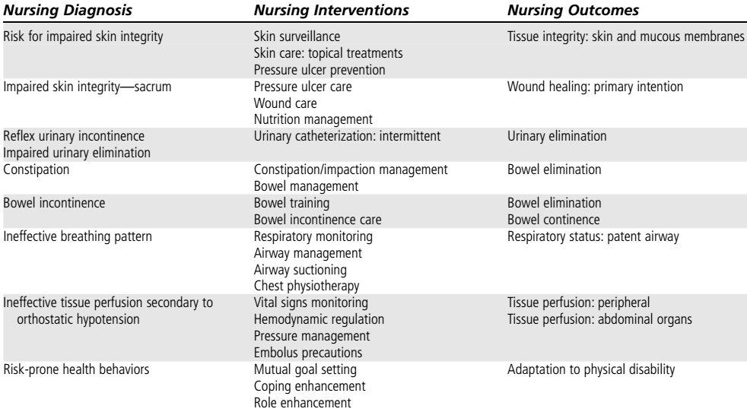

Slide 10
Αποκατάσταση ΚΝΜ (5)
Διαχείριση εντέρου
Παραλυτικός ειλεός: αναμενόμενος ως 48 ώρες μετά από χειρουργική επέμβαση, αν όμως παραμείνει για >72 ώρες συνεπάγεται κίνδυνο για διάτρηση εντέρου & οξεία κοιλία, απαιτείται ολική παρεντερική διατροφή
Νευρογενής εντερική δυσλειτουργία: κάκωση άνω του Θ12, κοιλιακή διόγκωση, ακράτεια κοπράνων, εντερική απόφραξη, δυσκοιλιότητα
Κοινωνικές επιπτώσεις, απώλεια αξιοπρέπειας / σεξουαλικότητας, πτώση ποιότητας ζωής ασθενούς
Ορθοπρωκτική διέγερση, αφαίρεση κοπράνων με το χέρι
Απουσία επαναφοράς αντανακλαστικού ορθού: χορήγηση υποθέτων γλυκερίνης ώστε να μαλακώσει η σύσταση των κοπράνων & να διεγερθεί η κινητικότητα του εντερικού τοιχώματος

Slide 11
Αποκατάσταση ΚΝΜ (6)
Ψυχοκοινωνική υποστήριξη
Συμπτώματα άγχους – αγωνίας, ταχείες & δραματικές αλλαγές διάθεσης, άρνηση της κατάστασης, θυμός, κατάθλιψη
Απαραίτητη η υποστήριξη από ψυχολόγους, κοινωνικούς λειτουργούς, συχνά απαιτείται φαρμακευτική θεραπεία για κάποιο χρονικό διάστημα
Διαχείριση πόνου
Πρόβλημα κατά τη διάρκεια των κινήσεων
Ο χρόνιος πόνος είναι κοινό πρόβλημα
Διαχείριση πόνου: χειρουργικές προσεγγίσεις (ανάλογα με την αιτία-εντόπιση του πόνου), φαρμακευτική αγωγή, νευροερεθισμός, ψυχολογική διαχείριση
Εκμάθηση κινητικότητας στην κλίνη & στο αναπηρικό αμαξίδιο, ισορροπία στην καθιστή θέση, χειρισμοί άνω άκρων

Slide 12
Αποκατάσταση ΚΝΜ (7)
Σύγχρονες θεραπευτικές μέθοδοι
Συστηματική υποθερμία, τοπική ψύξη σπονδυλικής στήλης, ταλαντευόμενη διέγερση της προσβεβλημένης περιοχής
Μεταμόσχευση βλαστικών κυττάρων, θεραπεία με νευροαναγεννητικές ουσίες που εκκρίνουν νευροτροφικούς παράγοντες (ανάπτυξη νευρώνων, αιμοφόρων αγγείων, αποκατάσταση βλαβών)
Μηχανικές προσεγγίσεις για τη βελτίωση της κίνησης: υδρογέλες νανοΐνες, νανοσωλήνες άνθρακα, μικροϊνες πολυγαλακτικού οξέος
Συνδυασμός διεπαφής εγκεφάλου-υπολογιστή & λειτουργική ηλεκτρική διέγερση: αποκατάσταση εκούσιου ελέγχου μυών που έχουν παραλύσει
Εξωσκελετοί: επιτρέπουν στα άτομα με ως & C7 πλήρη βλάβη (ή οποιαδήποτε ατελή κάκωση) να σταθούν όρθια με τεχνολογικά υποβοηθούμενα βήματα - μειονέκτημα ότι οι χρήστες των συστημάτων αυτών κουράζονται μετά από πολύ σύντομο χρονικό διάστημα

